Slide 1

VR13 & ZA14 maart
RDM Rotterdam

Slide 2
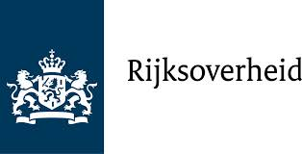
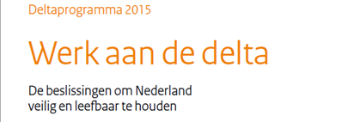
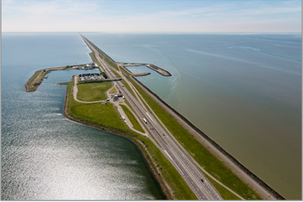
Techniekfestival
Deltaplan 21e eeuw
Wim Kuijken
Deltacommissaris
13 maart 2015

Slide 3
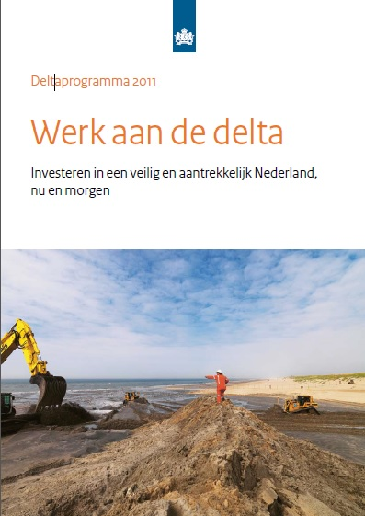
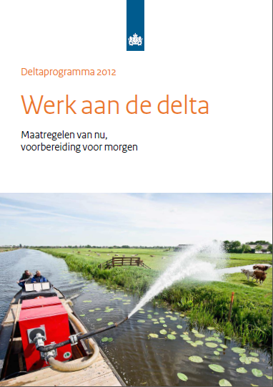
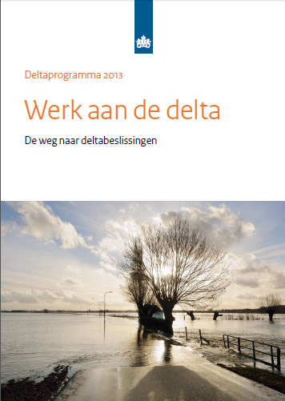
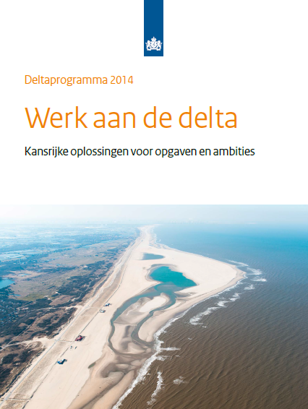
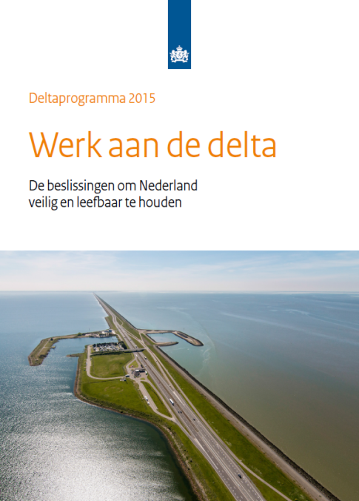
Werken om Nederland veilig en leefbaar te houden
2011
2012
2013
2014
2015

Slide 4
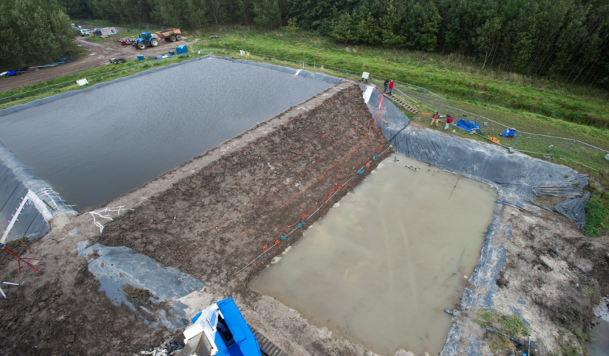
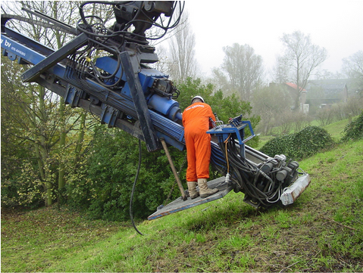
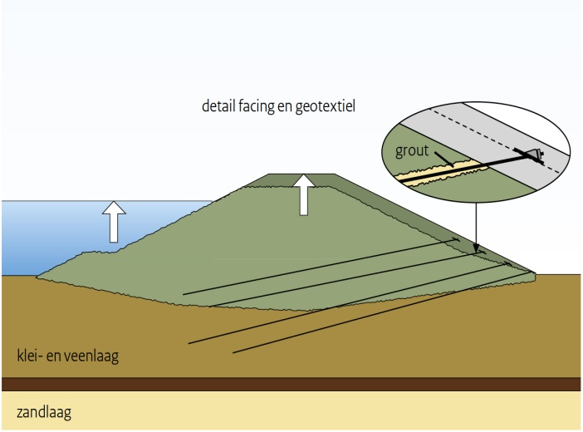
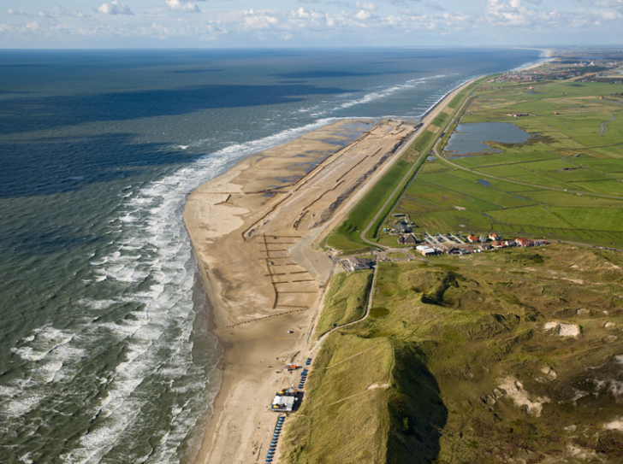
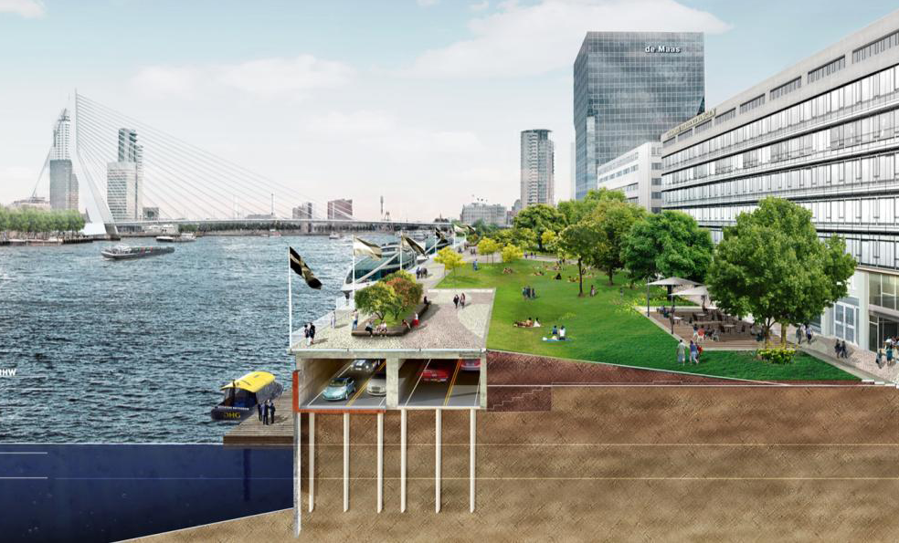
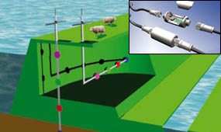
Innovaties waterveiligheid
Geotextiel
Vernagelen
Vooroevers
Combinatiedijken
Sensortechnologie

Slide 5
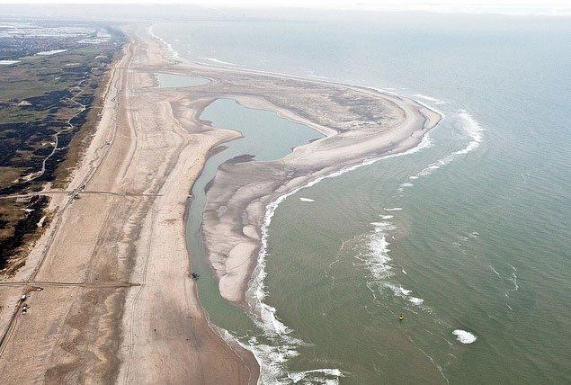
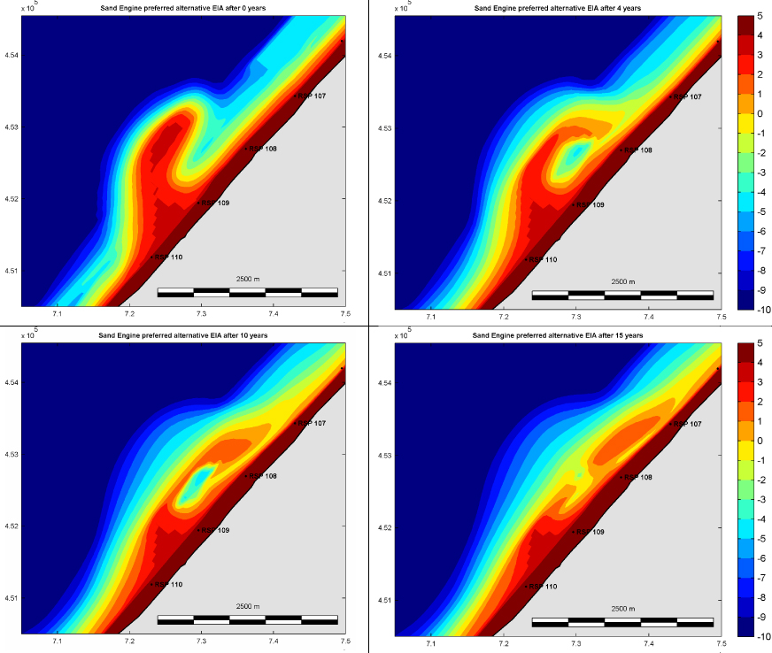
Innovaties Zandmotor
Zandmotor

Slide 6
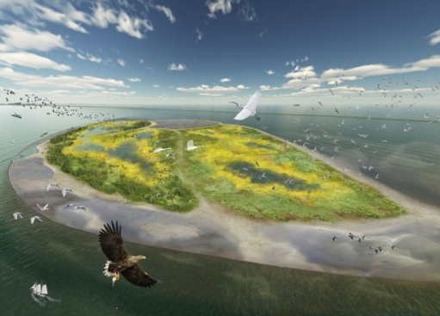
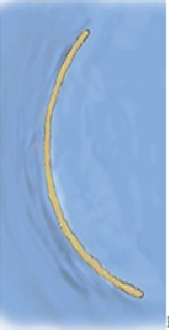
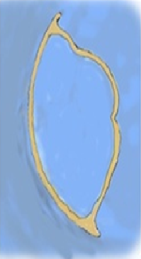
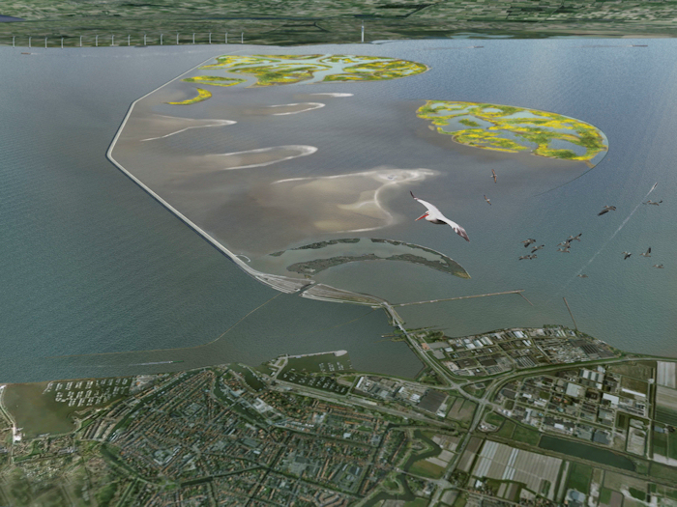
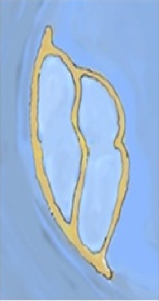
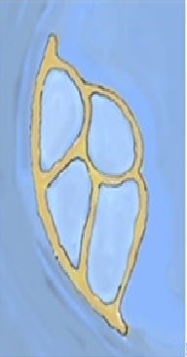
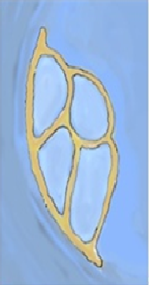
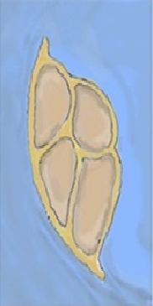
Innovaties – Marker Wadden
Aanleg atollen
1.
2.
3.
Aanleg atollen
Building with Nature
4.
5.
6.

Slide 7
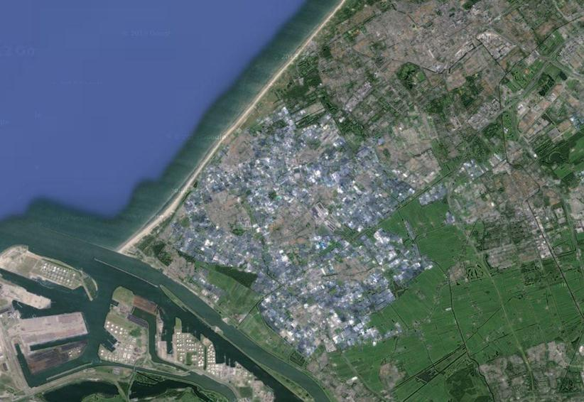
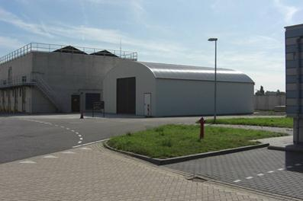
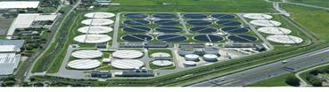
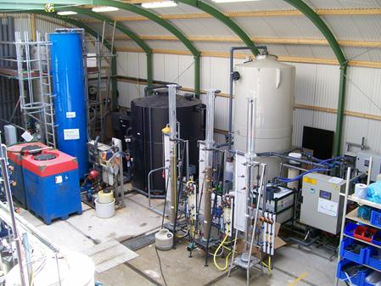
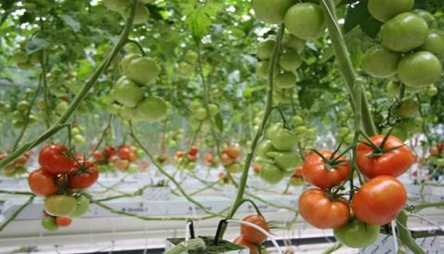
Innovaties – Delft Blue Water
Lozing van het surplus effluent
Waterfabriek Harnaschpolder
Glastuinbouwsector: aanvullend gietwater van de Waterfabriek Harnaschpolder
Aanvullende zoetwatervoorziening Delfland

Slide 8
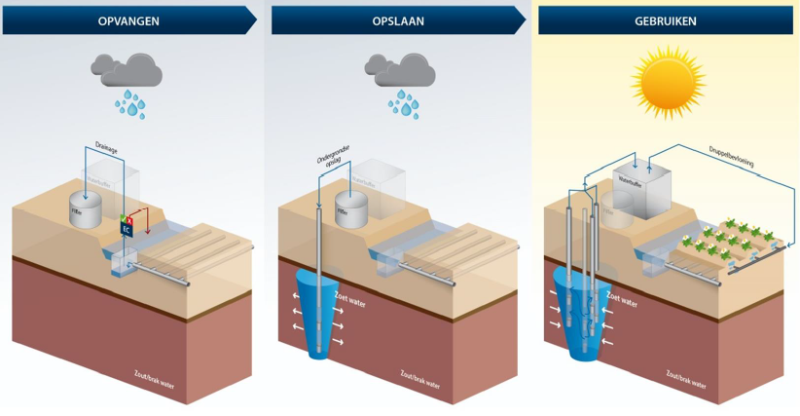
Innovaties – Spaarwater
Vergroten van de zoetwater beschikbaarheid en bestrijden van verzilting

Slide 9
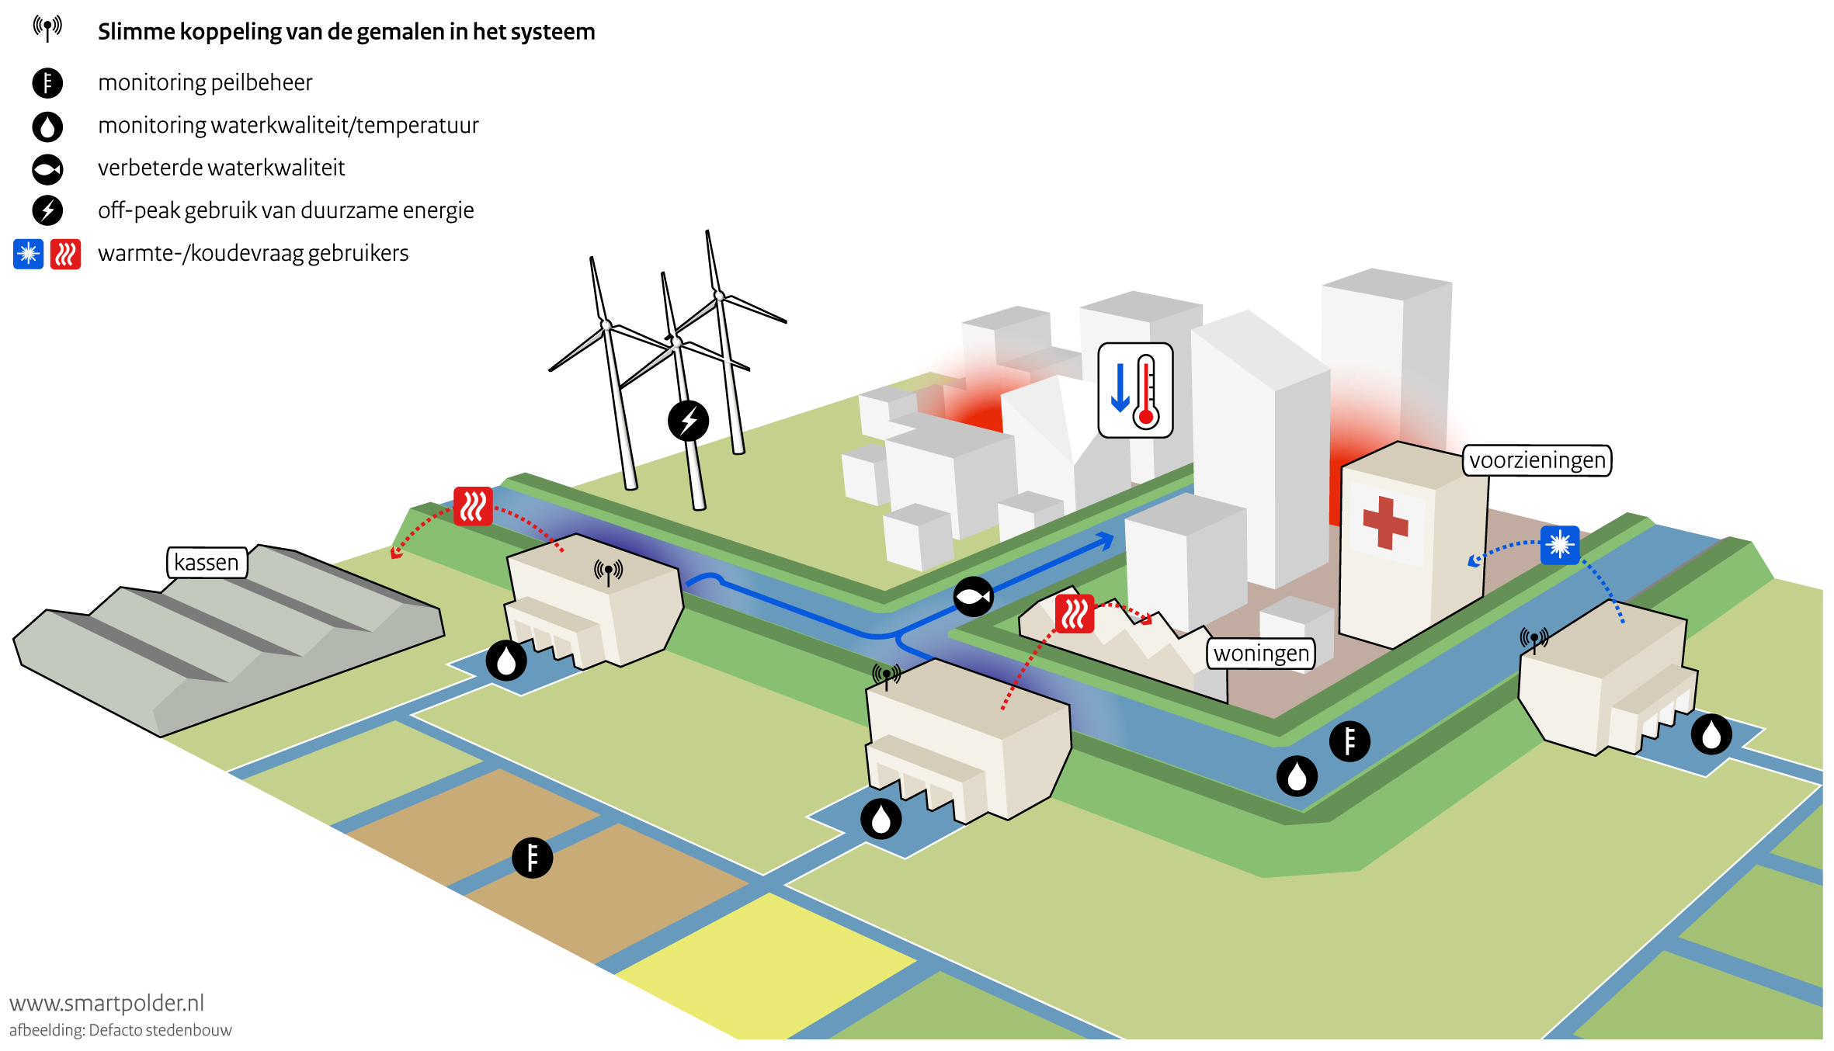
Innovaties – Smart Polder

Slide 10
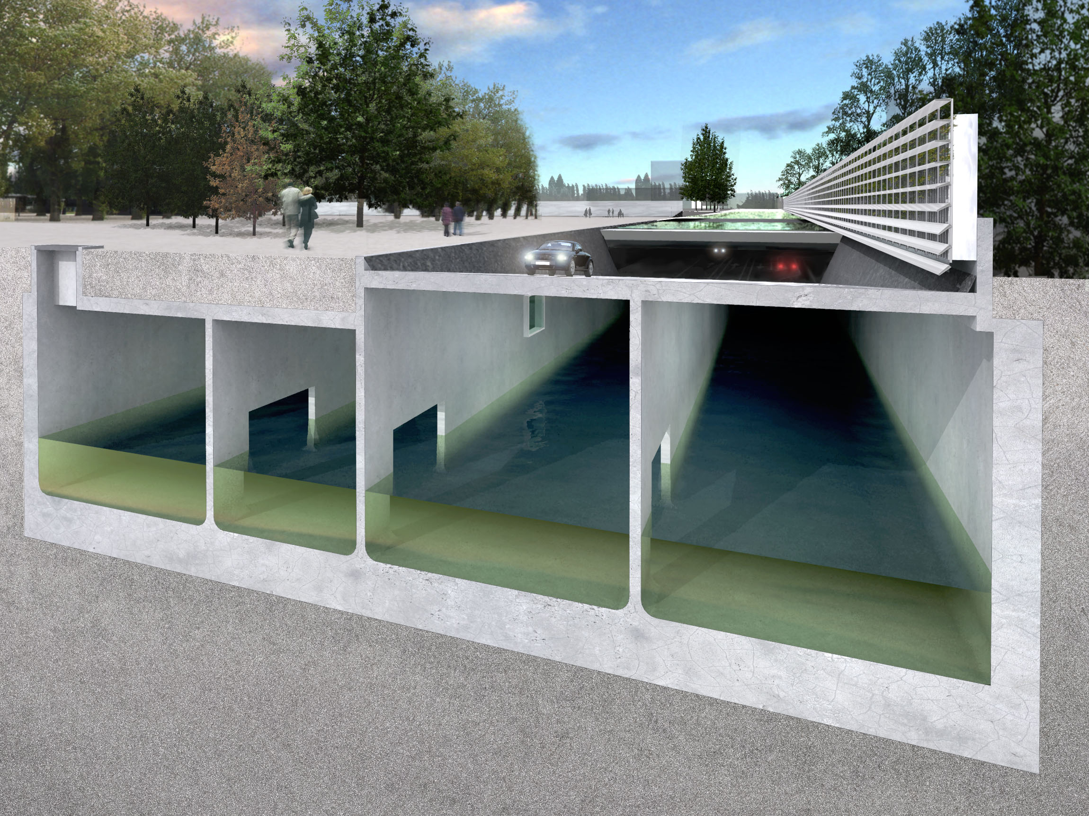
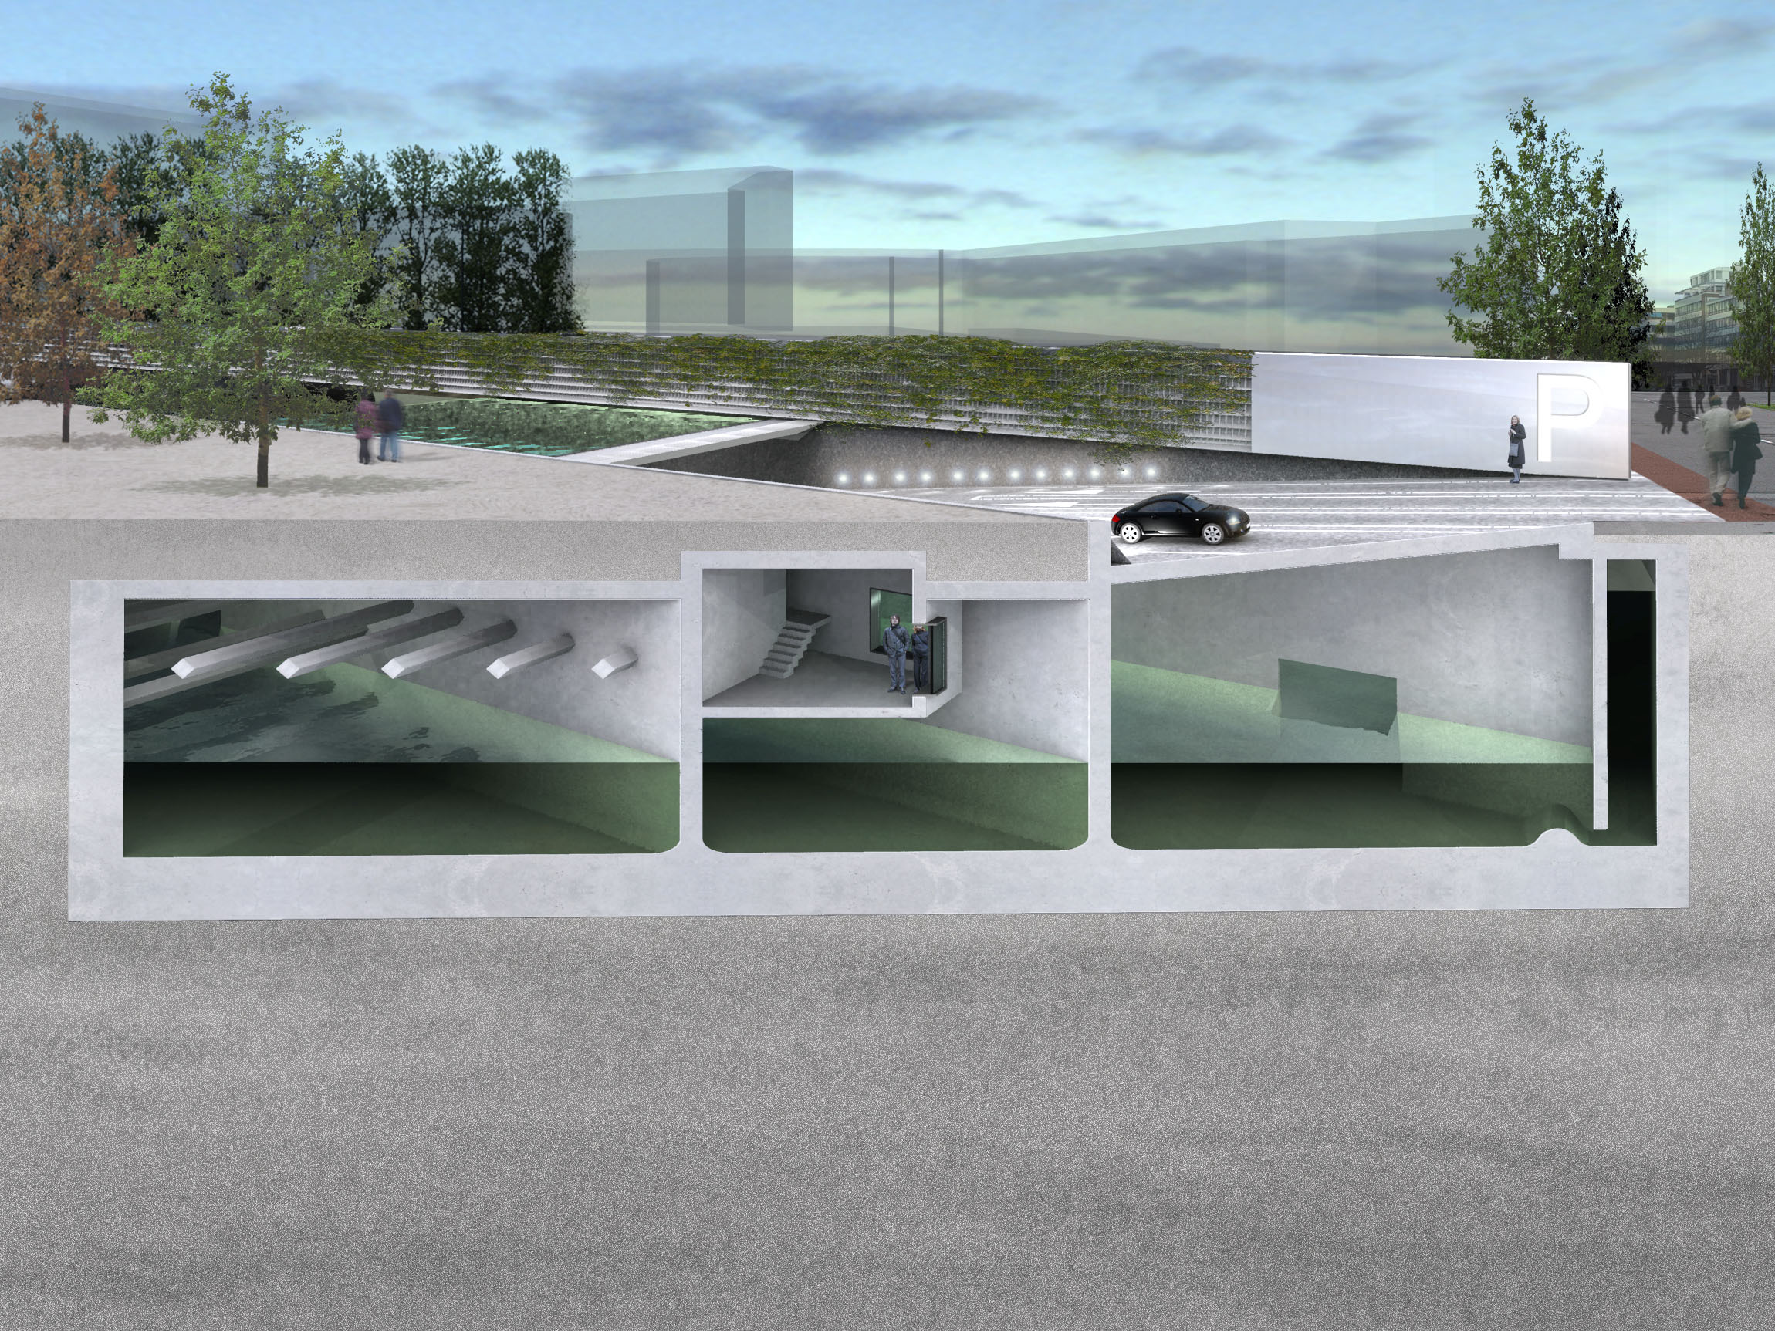
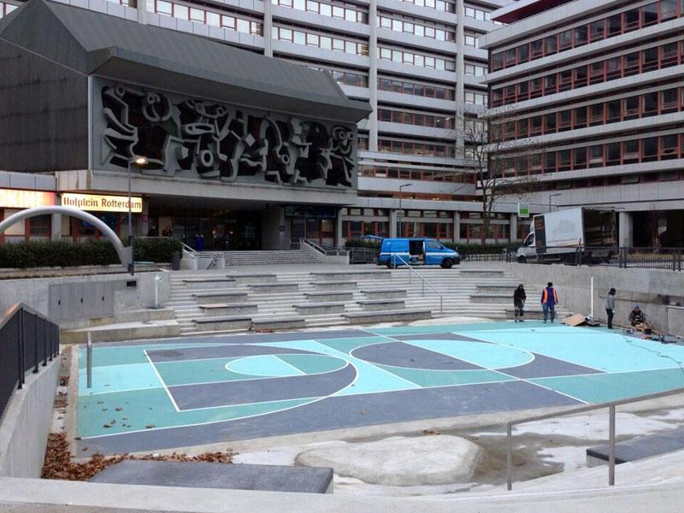
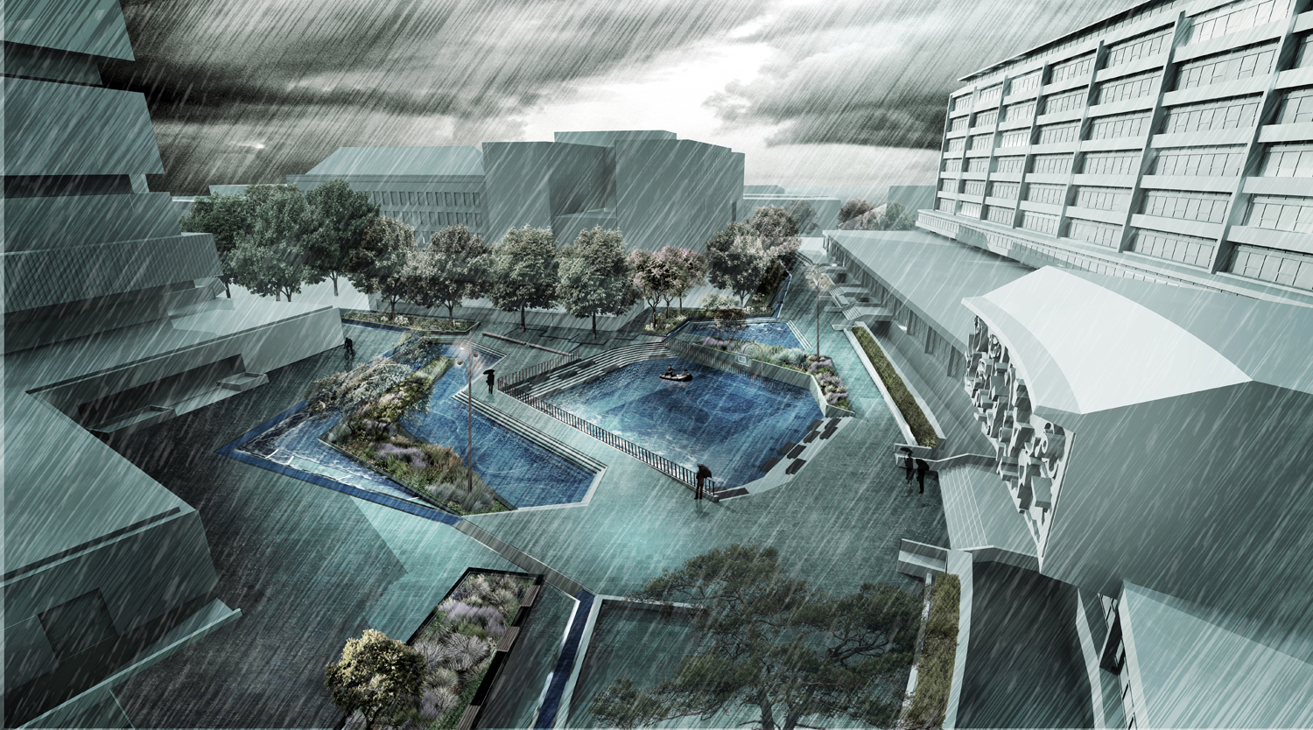
Innovaties – Ruimtelijk adaptatie
Ondergrondse waterberging in combinatie met parkeergarage (Rotterdam)
Dijk in duin met parkeergarage (Katwijk)
Waterplein in droge situatie (Rotterdam)
Waterplein bij hevige regen (Rotterdam)

Slide 11
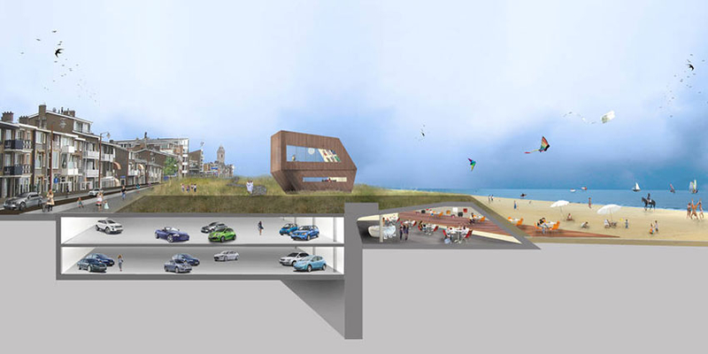
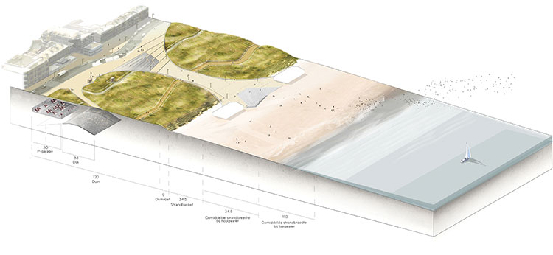
Innovaties – Multifunctionele kering
Dijk in
Ruimtelijke adaptatie:
‘Dijk in Duin’ in Katwijk

Slide 12
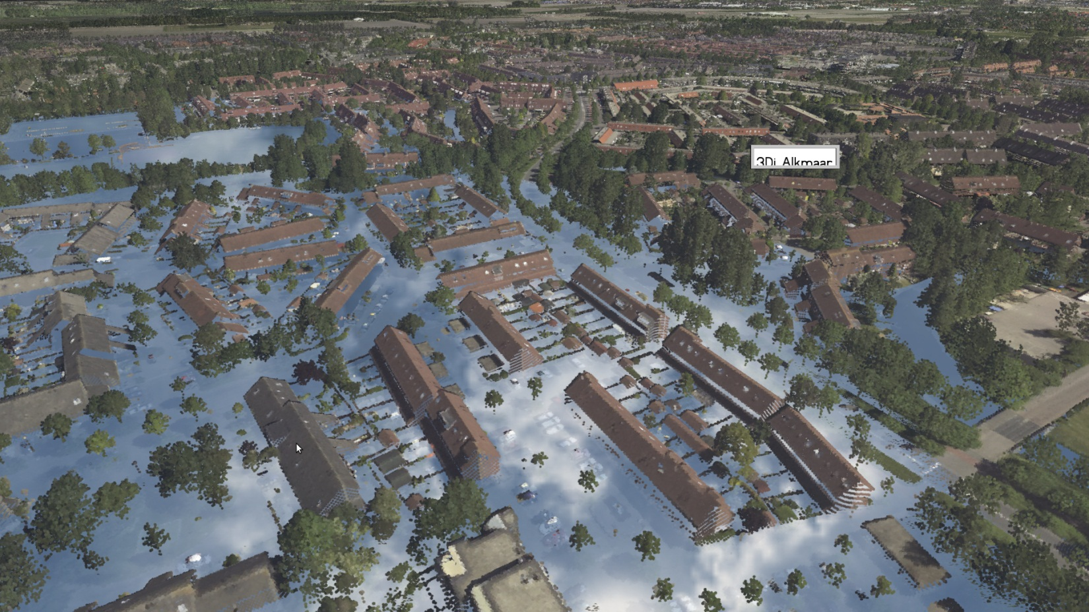
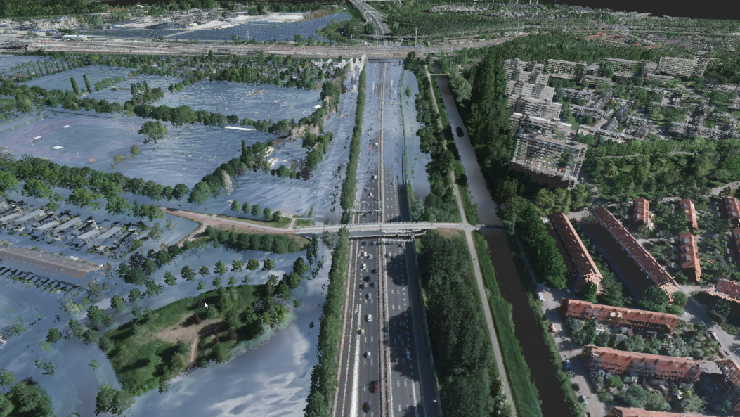
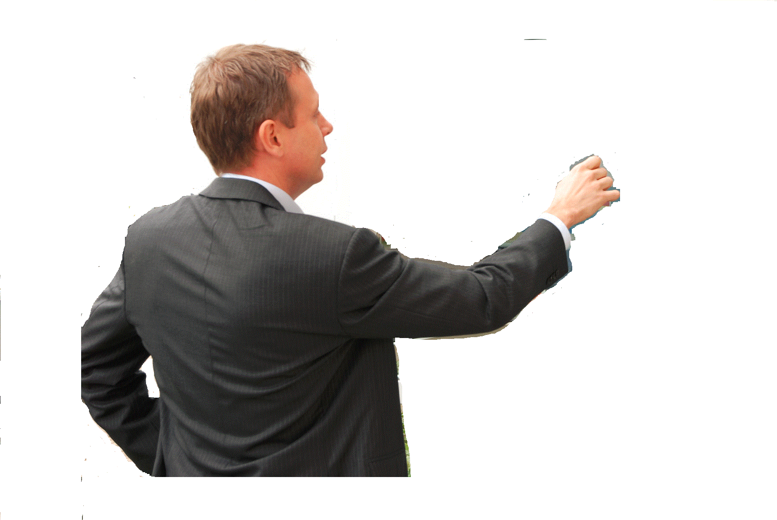
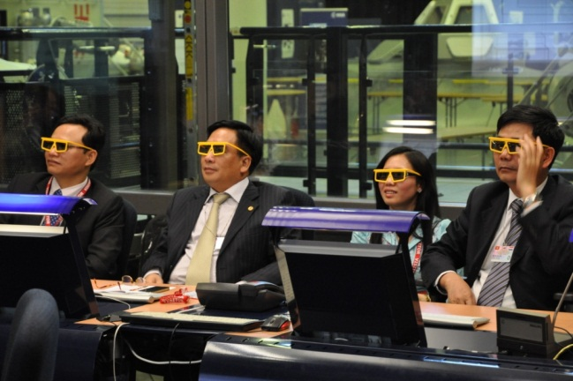
Innovaties – 3Di

Slide 13
Techniekfestival
Deltaplan 21e eeuw
Wim Kuijken
Deltacommissaris
13 maart 2015

